Slide 1
EVOLUTIONS
DEFI version
Juin 2020

Slide 2
Les PRINCIPALES evolutions
Dans le continuité des versions précédentes, de nouvelles fonctionnalités et améliorations sont offertes :
Suppression de l’avis accord avec réserve à l’étape décision banque et suppression de l’étape Prise en compte des Réserves dans le circuit de décision,
Intégration d’images dans les zones de commentaires,
Maintien des financements par défaut pour les encours existants,
Remplacement du bouton « avis » par un bouton « décision » à l’étape décision banque et décision client,
Evolutions ergonomiques de l’écran vision globale, de l’écran circuit de décision et de l’écran multi-demandes,
Modification du Plan de Financement DEFI,.

Slide 3
1. Suppression de l’avis accord avec réserve
Modification des concours de la demande possible uniquement à l’étape instruction, à l’exception des données complémentaires indispensables à la validation de l’étape « Mise en force », dans le cadre de l’interfaçage NEO.
Suppression de l’avis accord avec réserve à l’étape décision banque et suppression de l’étape Prise en compte des Réserves dans le circuit de décision :
Le délégataire formule les réserves dans le commentaire étape et sélectionne l’avis ré-instruction, l’étape suivante se positionne automatiquement sur « instruction »,
2 cas de figure suite à la ré-instruction :
La ré-instruction se limite aux attentes du délégataire : passer directement à l’étape décision banque par le délégataire sans obligatoirement passer par des étapes de validation intermédiaires.
La ré-instruction impacte plus largement la demande, suite à échange avec le client par exemple : repasser par les étapes habituelles de validation.
Dans tous les cas et pour la bonne compréhension de la demande par les différents intervenants, compléter les commentaires des étapes utilisées de manière à décrire les évolutions apportées.

Slide 4
2. Intégration d’images dans les zones de commentaires
Possibilité d’insérer des images dans les commentaires devient désormais possible :
Pour des argumentaires DEFI et des dossiers DSC illustrés.
Avec des manipulations simples pour l’insertion d’images.

Slide 5
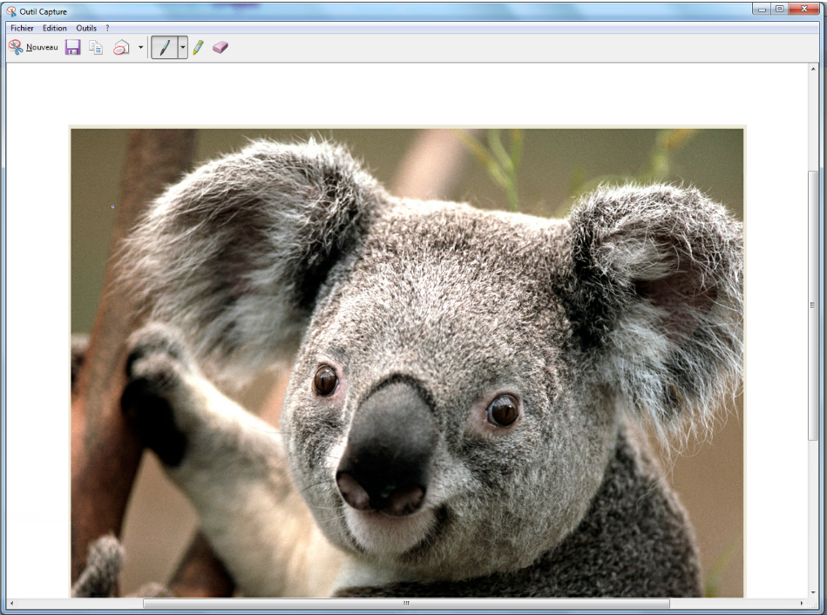

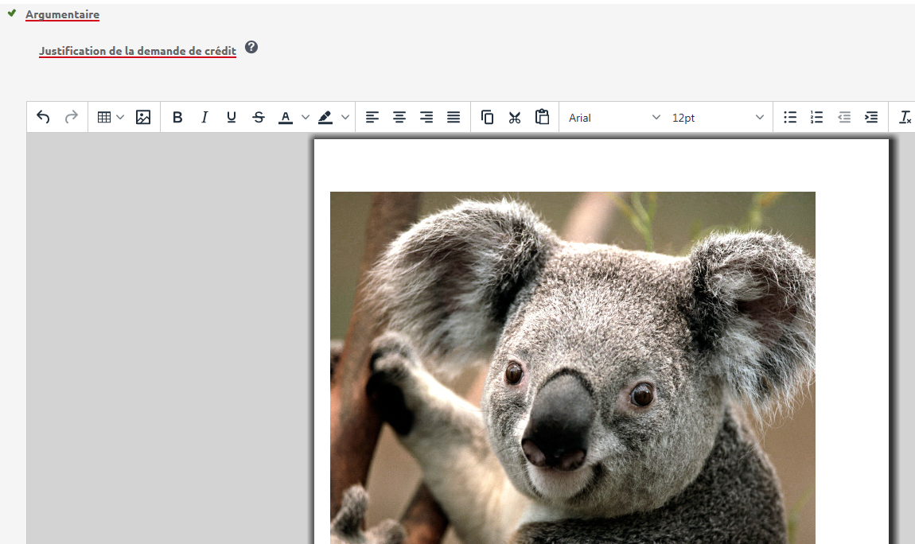
2. Intégration d’images à l’aide de l’outil capture
il est fortement conseillé d’utiliser la fonction bureautique de « capture d’écran » moins « consommatrice » en taille.
Les images ne doivent pas excéder 1Mo
A partir de l’outil Capture sélectionner les contours de l’image choisie puis cliquer sur copier et aller coller dans commentaire (contrôle V du clavier ou coller du clic droit souris)
5

Slide 6
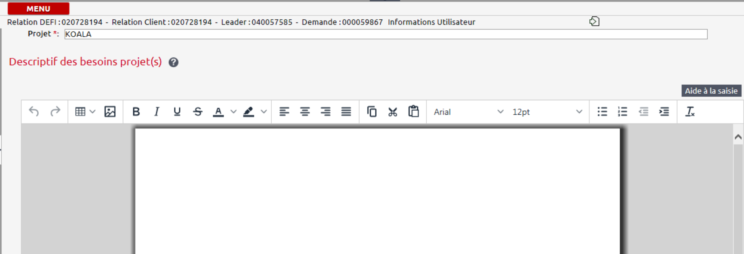
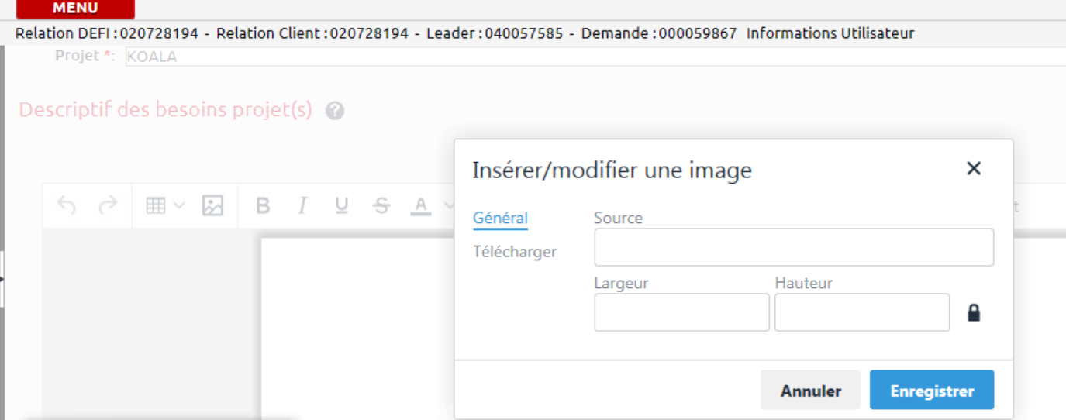
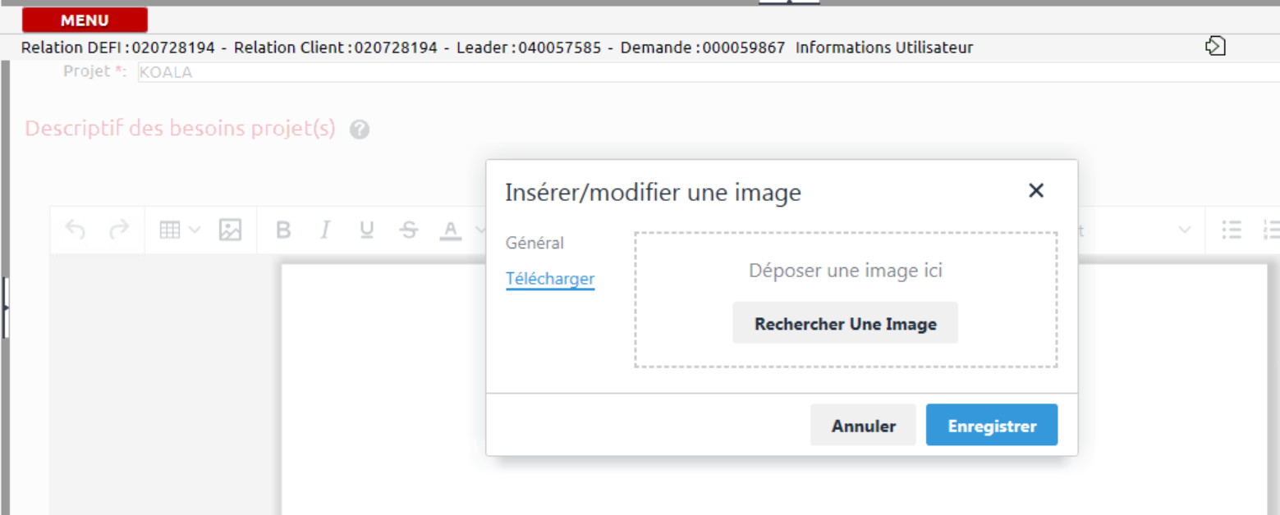
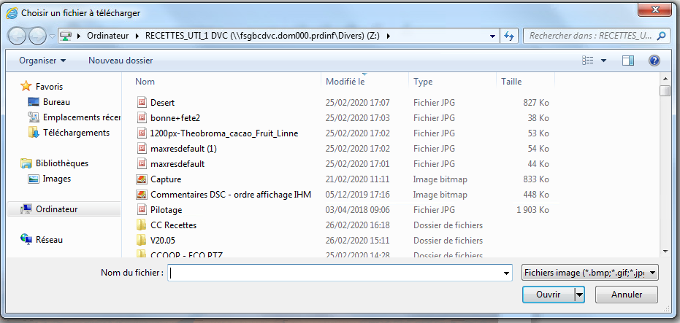
2. Insertion d'images à partir du picto image du bandeau commentaires
Cliquer sur le picto « image »
Cliquer sur Télécharger
Insérer une image stockée dans votre ordinateur, soit :
en utilisant la technique du Glisser/Déposer,
soit en la recherchant sur votre disque.
Il est possible d’insérer plusieurs images par bloc commentaires
6

Slide 7
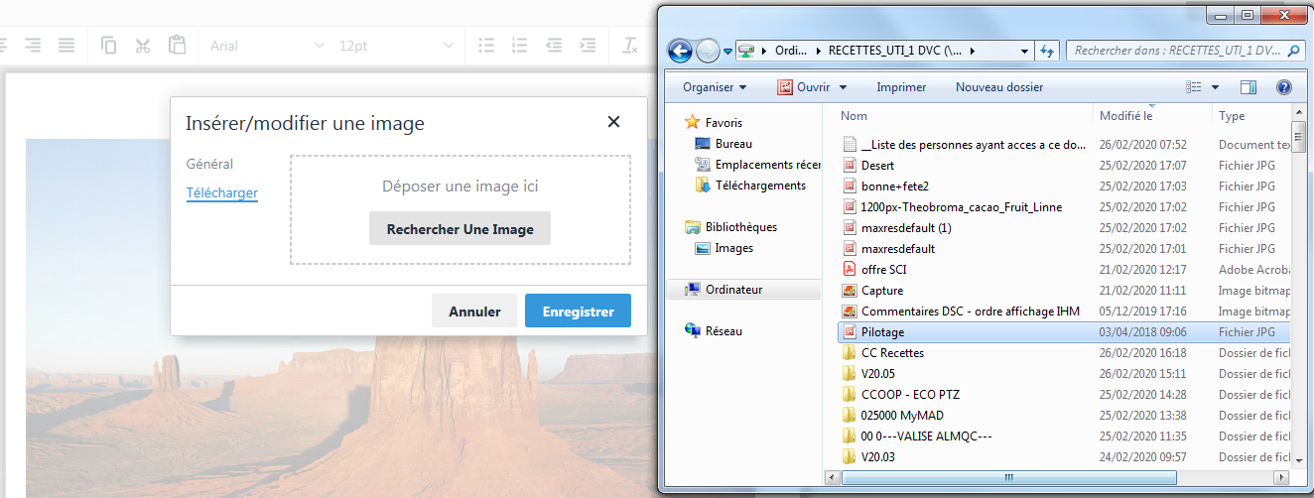
2. Intégration d’images : Zoom
  le GLISSER/DEPOSER : cliquer gauche sur l’image, maintenir appuyer et déposer dans la zone souhaitée en relâchant le clic sur la souris

Slide 8
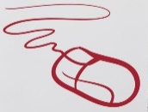
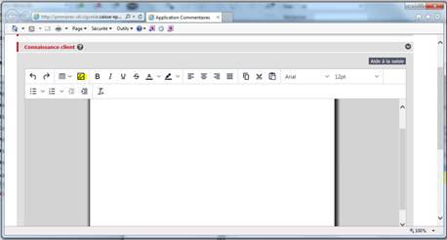
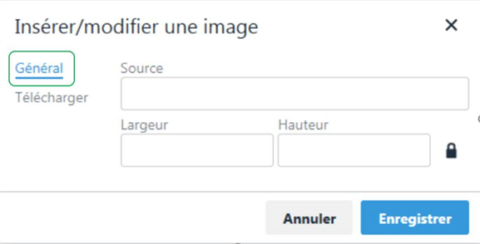
2. Intégration d’images : Zoom
Réduire l’image : Il existe plusieurs possibilités.
  Se positionner sur un coin de l’image avec la souris, maintenir appuyé et glisser pour la réduire
Par le picto IMAGE,
il est également possible de modifier la taille de l’image, en agissant sur la largeur ou la hauteur

Slide 9
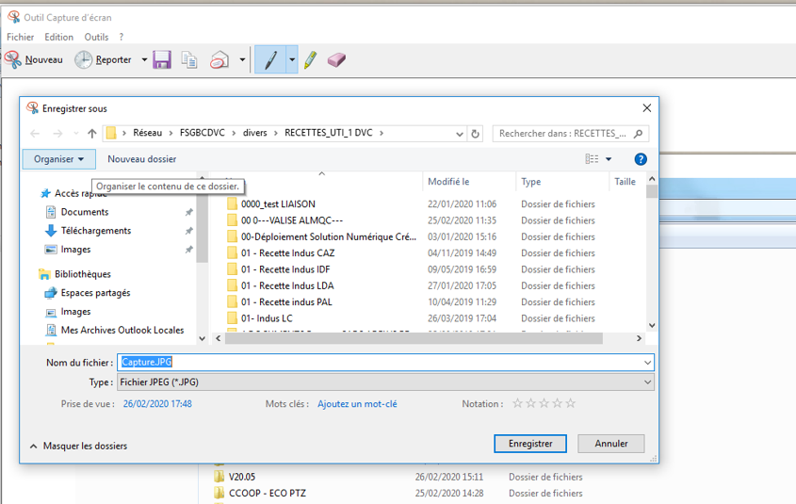
2. Intégration d’images: si l’image fait plus de 1MO
un message d’erreur s’affiche
Solution : depuis l’outil Capture aller sur la disquette et enregistrer l’image au format Fichier JPEG
Puis une fois l’image enregistrée suivre le process d’insertion d’image via picto du bandeau commentaires
Attention : Si votre téléphone vous le propose, optez pour une qualité moyenne au moment du transfert de vos photos

Slide 10
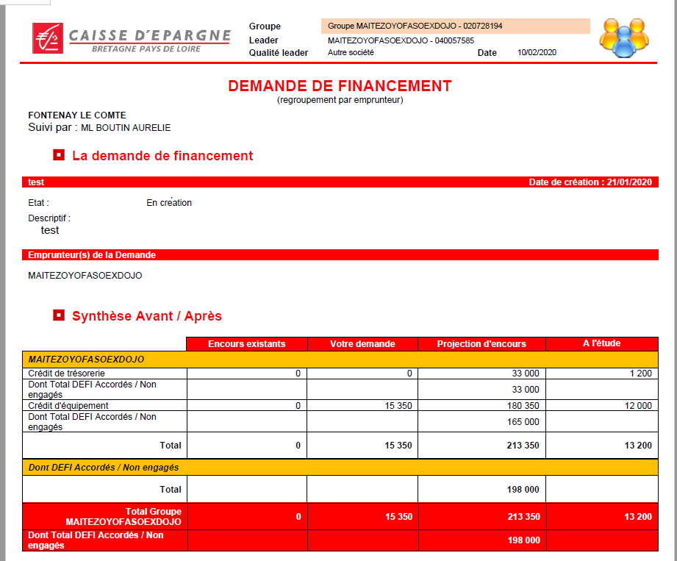
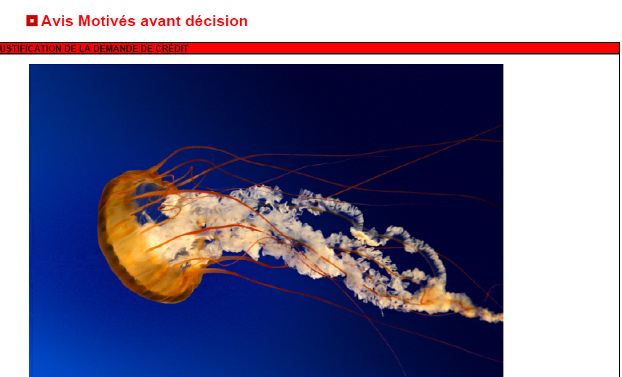
2. Intégration d’images : restitution de l’image dans les éditions DEFI et DSC

Slide 11
3. Maintien des financements par défaut pour les encours existants
Améliorations de l’ergonomie de la vision globale :
- Réactualisation automatique des encours au retour arrière à l’étape instruction
- Suppression de la pop up de synchronisation des crédits à l’ouverture de DEFI
lors de la création d’une demande
- Suppression des icônes pour accueil et pour détail de la composition
d’une Relation Economique.
Améliorations de l’ergonomie de l’écran multi-demandes :
- Relookage de l’écran pour le rendre plus lisible

Slide 12
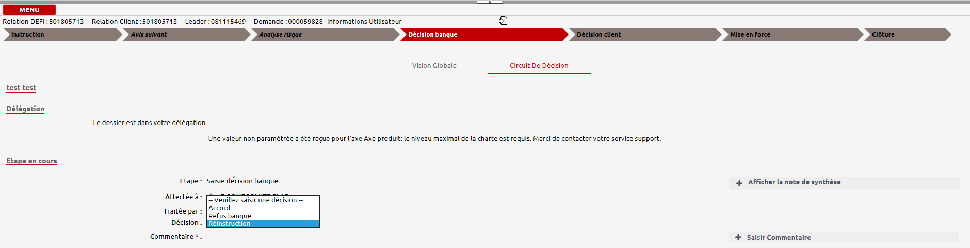
4. Remplacement du bouton « avis » par un bouton « décision »
REMPLACEMENT DU LIBELLE « AVIS » PAR « DECISION » A L’ETAPE DECISION BANQUE ET A LA DECISION CLIENT
12

Slide 13
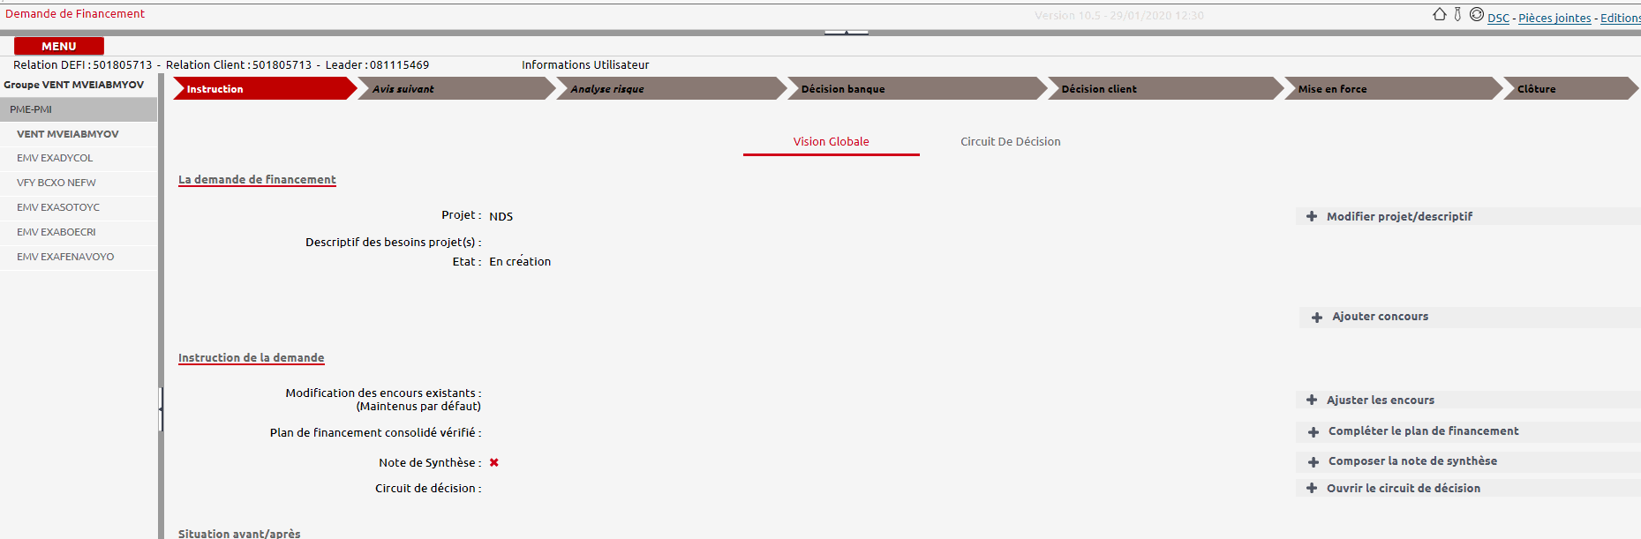
4. Remplacement du bouton « avis » par un bouton « décision »
MODIFICATION DE L’ECRAN VISION GLOBALE
13

Slide 14
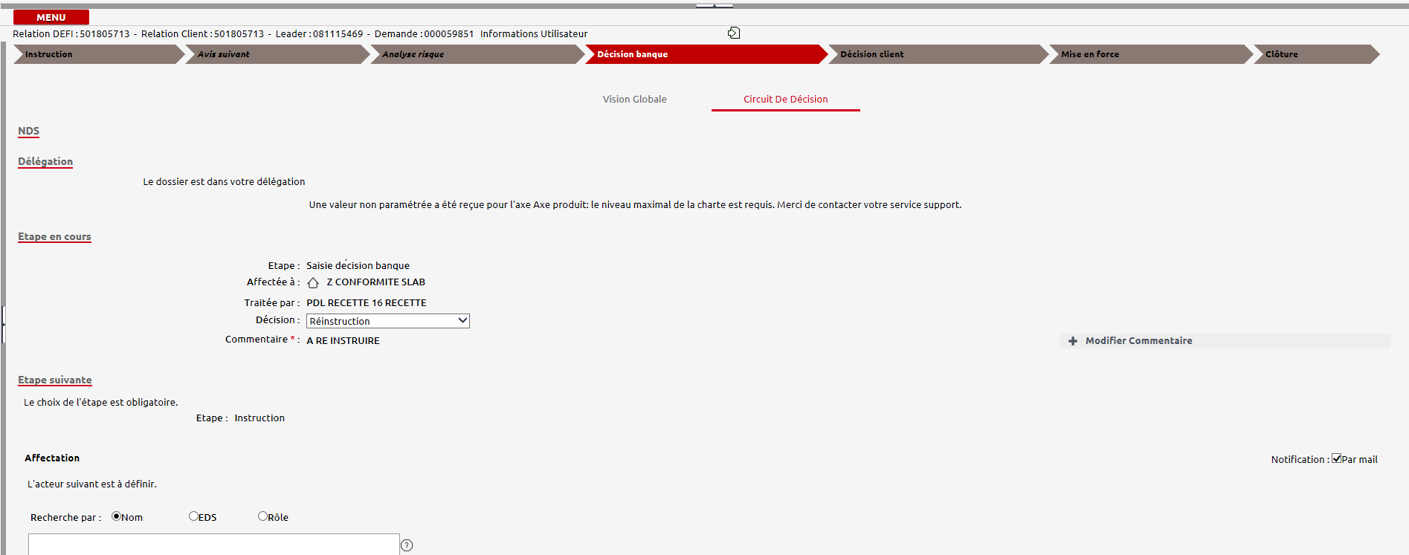
4. Remplacement du bouton « avis » par un bouton « décision »
ré-instruction à toutes les étapes et étape suivante automatiquement positionnée à instruction ; pas de possibilité de repasser en instruction sans ré-instruction
14

Slide 15
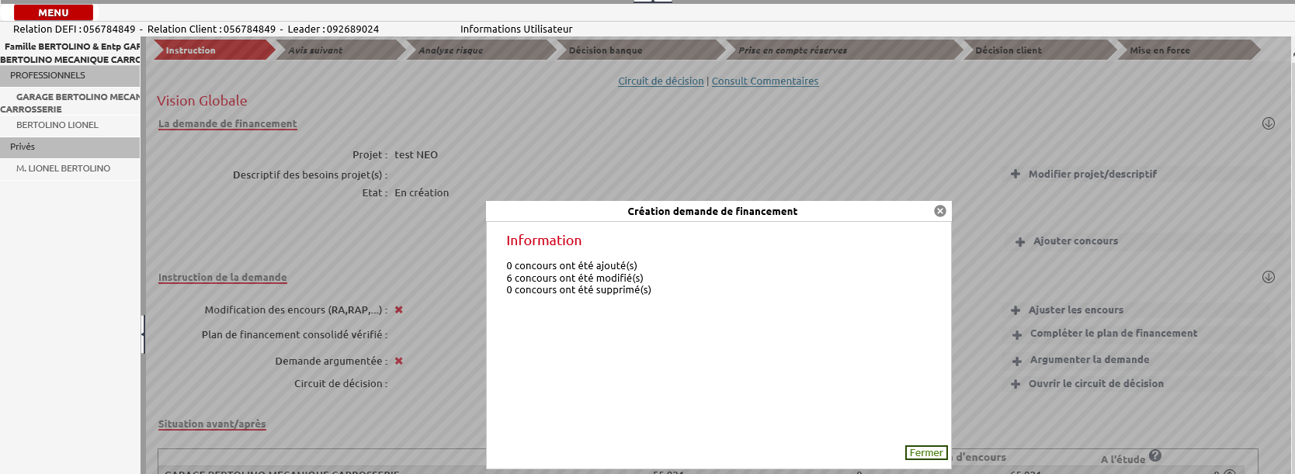
4. Remplacement du bouton « avis » par un bouton « décision »
Suppression de la pop-up de synchronisation au lancement de DeFi

Slide 16
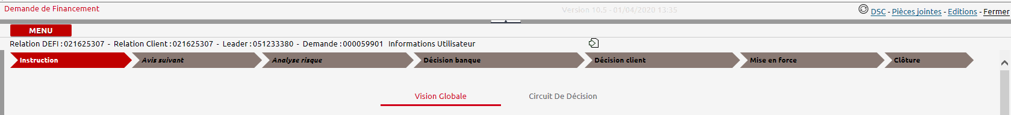
5. Evolutions ergonomiques
Suppression des icônes Maison (Accueil) et cravate (composition Relation Economique)

Slide 17
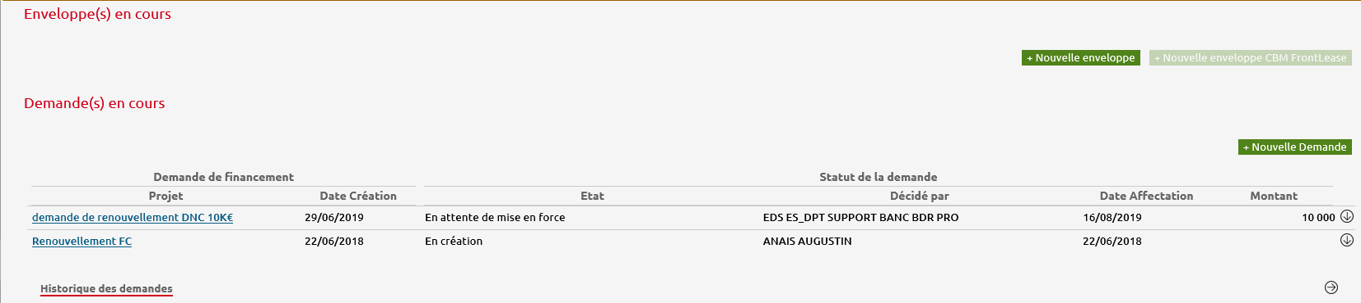
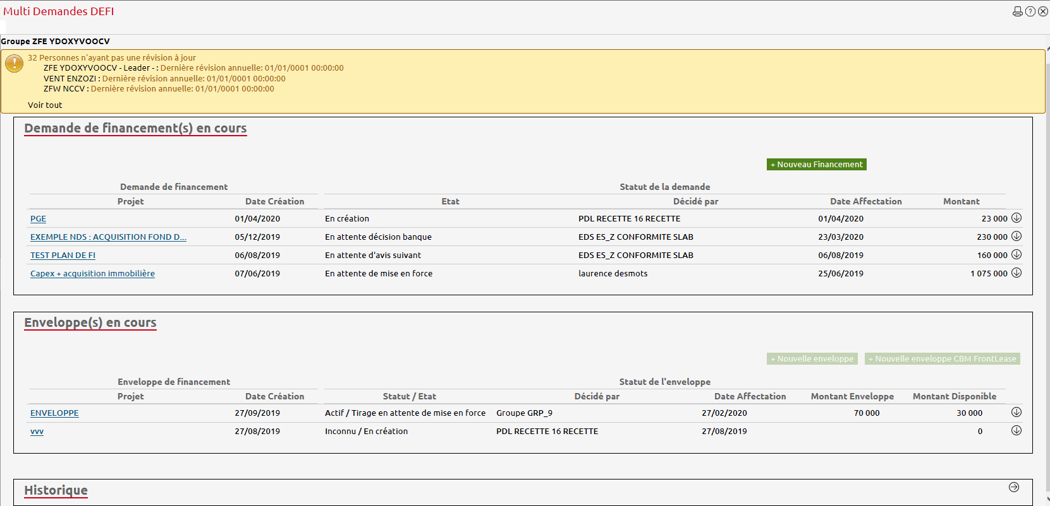
5. Evolutions ergonomiques
A la demande des établissements : Nouvel écran multi demandes dont l’Ordre d’affichage est inversé : le pavé « demande de financement en cours » est positionné avant le pavé « enveloppe en cours »
Le bouton « nouvelle demande » est renommé « nouveau financement »
Les pavés sont encadrés
Avant
AVANT
APRES
17

Slide 18
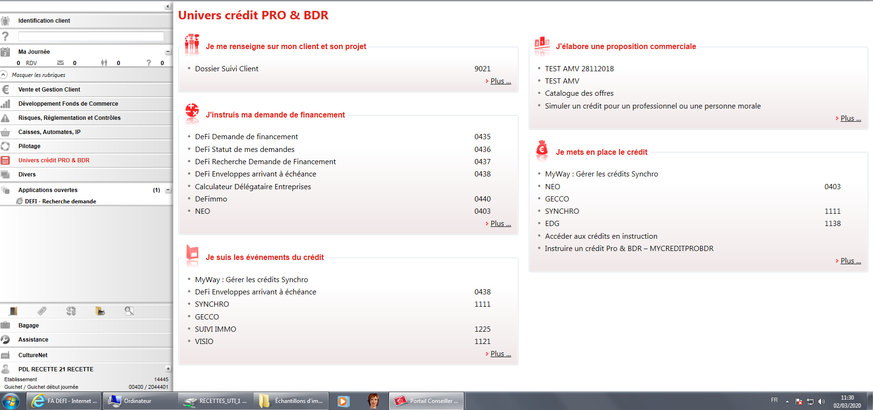
5. Evolutions ergonomiques / enrichissement de l’univers crédit PRO/BDR
Pour que l’ensemble des établissements puisse accéder plus facilement à l’outil NUMAIRIC, un raccourci a été ajouté à l’univers crédit PRO/BDR (accès via le totem de gauche du PCM)

Slide 19
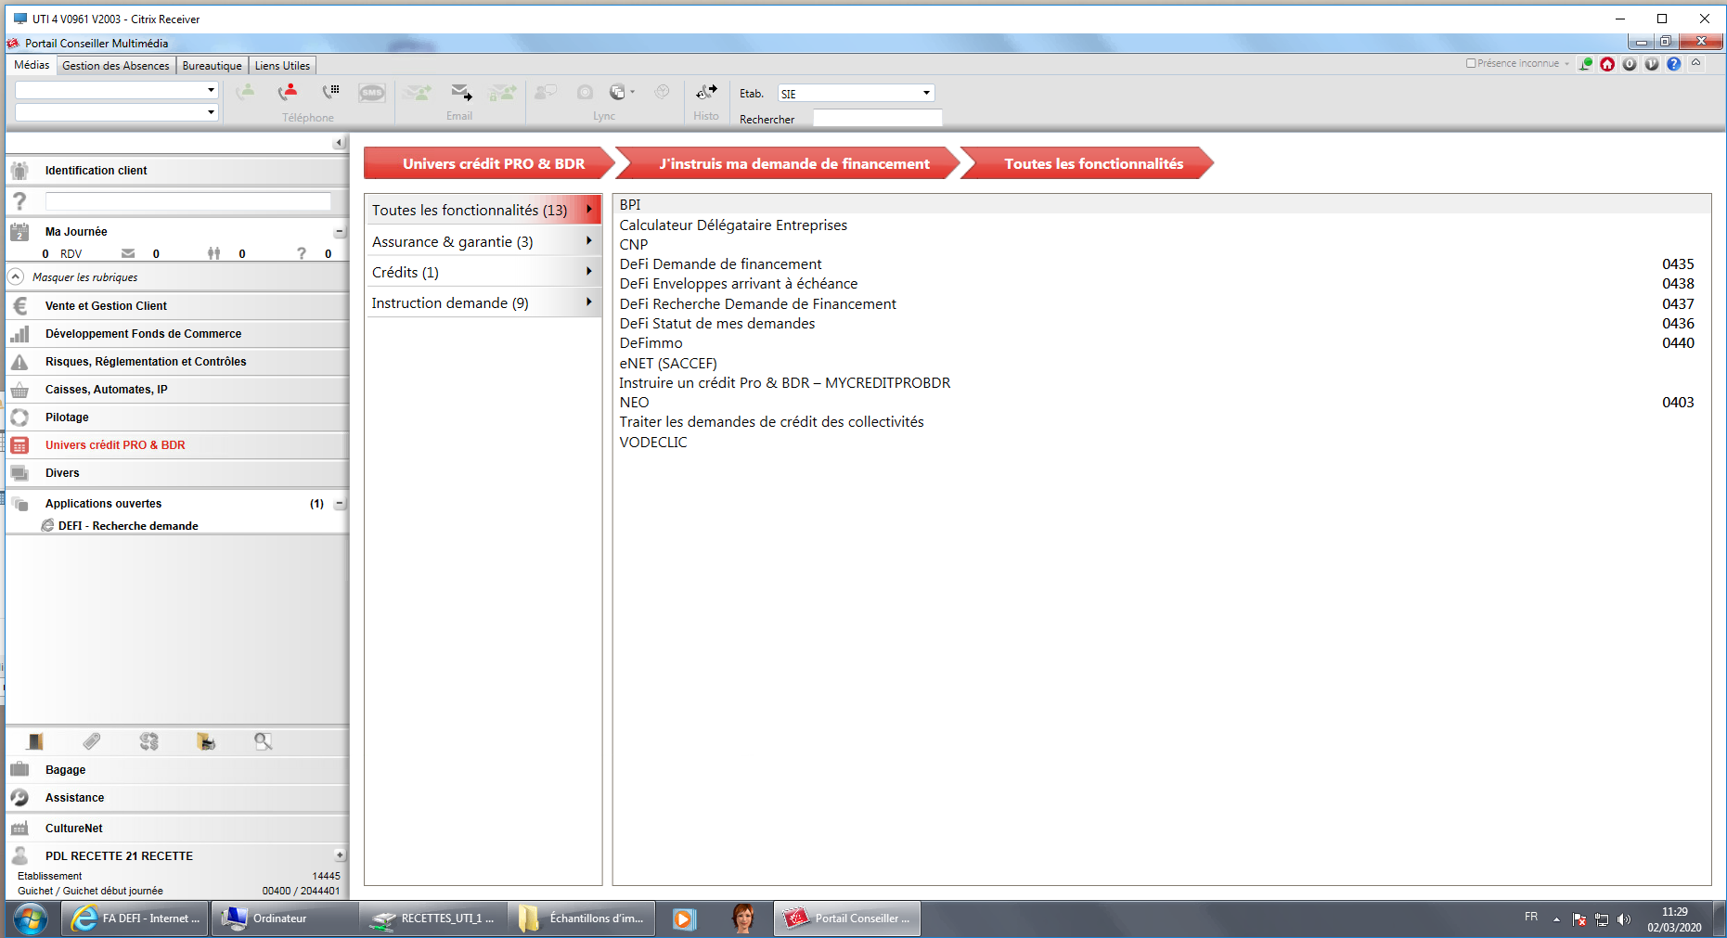
5. Evolutions ergonomiques : enrichissement de l’univers crédit PRO/BDR

Slide 20
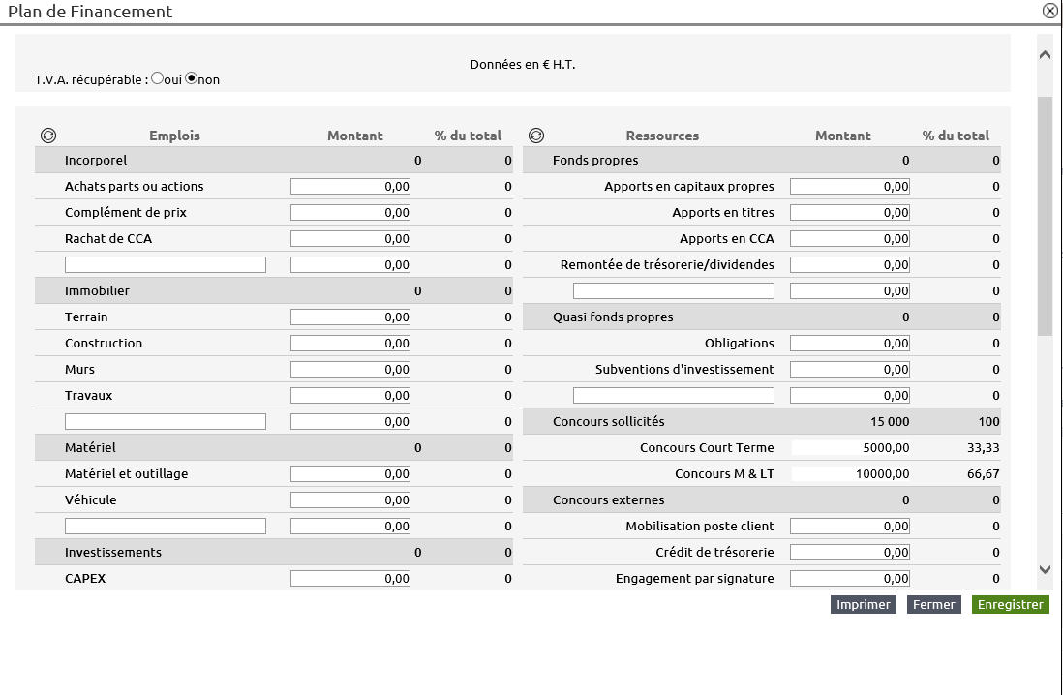
6. Modification du Plan de Financement DEFI
PLAN DE FINANCEMENT ACTUEL : les concours moyen long terme et les concours court terme sont restitués :

Slide 21
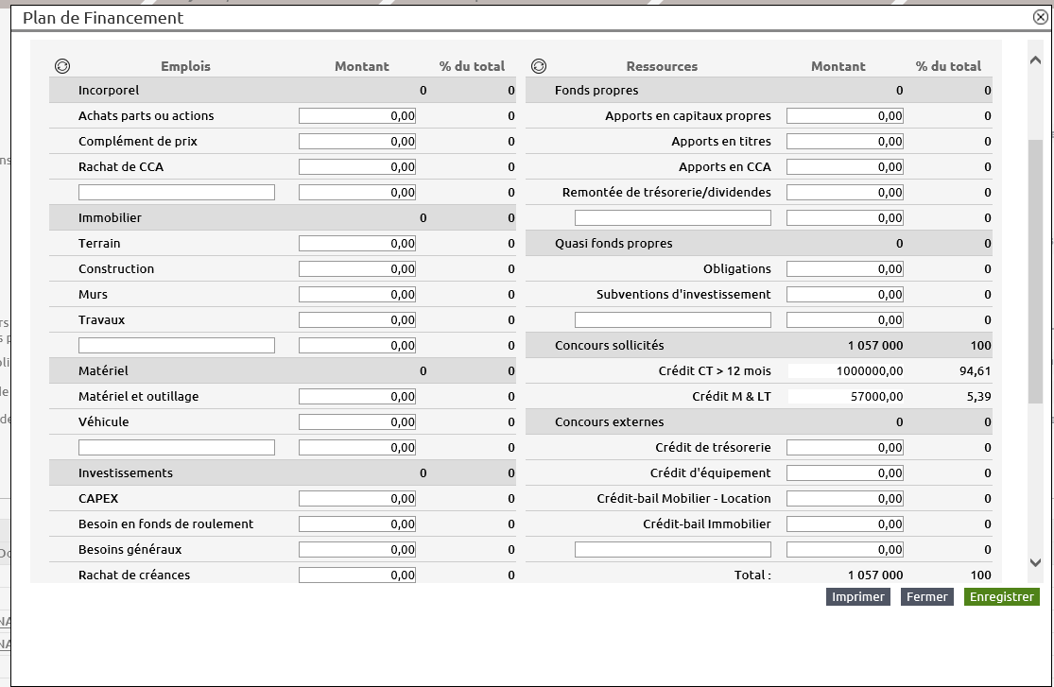
6. Modification du plan de financement
NOUVEAU PLAN DE FINANCEMENT (à partir du 17/06/2020) : Seuls les concours moyen long terme et les crédits court terme supérieurs à 12 mois sont restitués :

